Slide 1

TIẾT 13. BÀI 6:
THỰC HÀNH: KHAI THÁC PHẦN MỀM MÔ PHỎNG
(Tiếp)

Slide 2

KIỂM TRA BÀI CŨ
Em hãy lên bảng thực hành truy cập phần mềm PHET và mô phỏng lại thí nghiệm ảo để lắp ráp mạch điện một chiều
Ở tiết trước các em đã thấy được ích lợi của phần mềm mô phỏng và biết cách tương tác với phần mềm. Hôm nay chúng ta sẽ sử dụng một phần mềm khác để mô phỏng hình học, phần mềm có tên Geometer’s Sketchpad

Slide 3

NHIỆM VỤ 3:
TỈ LỆ VÀNG TRONG NGÔI SAO NĂM CÁNH
Yêu cầu
Sử dụng công cụ đo và tính toán trong phần mềm mô phỏng hình học. Khám phá tri thức về tỉ lệ các đoạn thẳng xuất hiện trong một ngôi sao có năm cánh cách đều nhau.

Slide 4
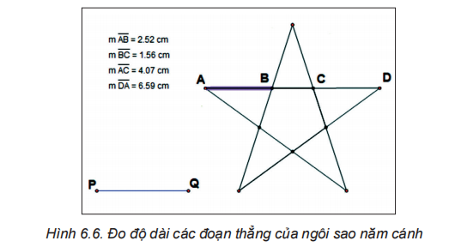
NHIỆM VỤ 3:
TỈ LỆ VÀNG TRONG NGÔI SAO NĂM CÁNH
Hướng dẫn
a) Truy cập phần mềm Geometer’s Sketchpad và mở tệp dữ liệu
– Khởi động phần mềm Geometer’s Sketchpad. Mở tệp TyLeVang.gsp bằng cách chọn File/Open hoặc nhấn tổ hợp phím Ctrl + O và chọn tệp. Tệp dữ liệu đã có sẵn một ngôi sao năm cánh (Hình 6.6).
– Em hãy di chuyển ngôi sao này bằng cách chọn đỉnh hoặc cạnh của nó và kéo thả chuột đến vị trí khác. Kích thước ngôi sao được điều chỉnh bằng cách kéo thả điểm P hoặc điểm q để độ dài đoạn thẳng Pq thay đổi.

Slide 5
NHIỆM VỤ 3:
TỈ LỆ VÀNG TRONG NGÔI SAO NĂM CÁNH
b) Đo độ dài
– Sử dụng công cụ chọn đối tượng
để chọn đoạn thẳng AB (Hình 6.6) và chọn Measure/Length để đo độ dài đoạn AB đã chọn.
– Tương tự như vậy, em sẽ đo được độ dài các đoạn
thẳng BC, AC và AD.

Slide 6
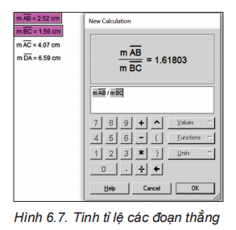
NHIỆM VỤ 3:
TỈ LỆ VÀNG TRONG NGÔI SAO NĂM CÁNH
c) Tính tỉ lệ
– Mở công cụ tính bằng cách gõ tổ hợp phím Alt + = hoặc chọn Number/Calculate... (Measure/ Calculate... với Geometer’s Sketchpad 4.x).
– Nhập biểu thức cần tính bằng bàn phím, bàn phím ảo hoặc sử dụng chuột để chọn các giá trị đã được đo hoặc tính trước trên màn hình (Hình 6.7).

Slide 7
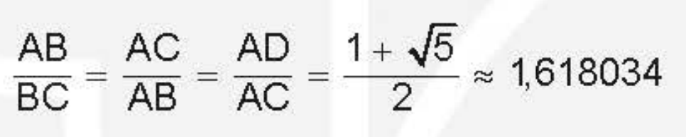
NHIỆM VỤ 3:
TỈ LỆ VÀNG TRONG NGÔI SAO NĂM CÁNH
d) Khám phá tri thức
– Thay đổi kích thước ngôi sao bằng cách kéo thả điểm P hoặc điểm q, em sẽ thấy số đo các đoạn thẳng AB, BC, AC và AD cũng thay đổi theo.
– Điều đáng kinh ngạc là dù độ dài của các đoạn thẳng thay đổi nhưng tỉ lệ giữa chúng không thay đổi, luôn bằng nhau và xấp xỉ 1,62. Chính xác hơn, ta sẽ có:

Slide 8
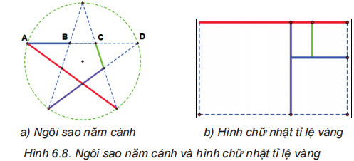
NHIỆM VỤ 3:
TỈ LỆ VÀNG TRONG NGÔI SAO NĂM CÁNH
Tỉ lệ trên có tính chất đặc biệt, được gọi là tỉ lệ vàng. Nếu một hình chữ nhật có tỉ lệ hai cạnh là tỉ lệ vàng thì sau khi cắt bỏ một hình vuông, phần còn lại là một hình chữ nhật cũng có tỉ lệ hai cạnh là tỉ lệ vàng (Hình 6.8b). Một hình chữ nhật như vậy được gọi là hình chữ nhật tỉ lệ vàng.

Slide 9

LUYỆN TẬP
Sử dụng phần mềm Geometer’s Sketchpad và vẽ thêm một số ngôi sao khác với các kích cỡ và màu viền khác nhau.

Slide 10

VẬN DỤNG
Về nhà:
Tìm kiếm thông tin về các phần mềm mô phỏng được nhắc tới tại phần 1, Bài 5 (Trang 21 SGK). Truy cập vào các phần mềm mô phỏng trực tuyến và thực hành sơ lược sử dụng các phần mềm đó.
- Phần mềm Crocodice Physic
- Phần mềm Crocodile Chemistry hay Chemlab
- GeoGebra, Cabri II +, Cabri 3D, Geometer’s Sketchpad,…
- Phần mềm Flowgorithm

